Slide 1


RAZVOJ DELOVNIH KOMPETENC ZAPRTIH OSEB
IZVAJANJE NPK PROGRAMOV
Uprava Republike Slovenije za izvrševanje kazenskih sankcij

Slide 2

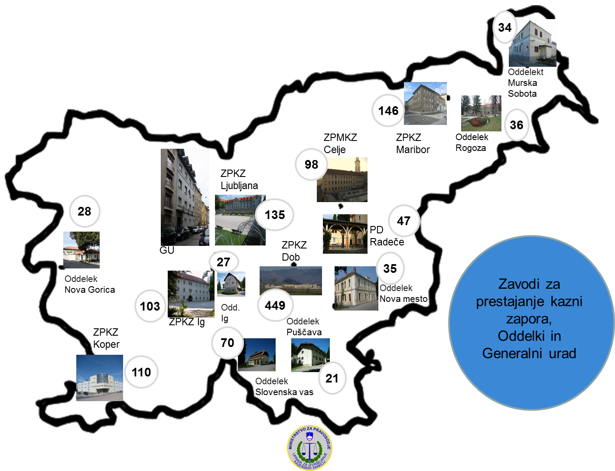

Slide 3

Zaporski sistem
Splošne informacije

Slide 4


Poslanstvo:
Osnovno poslanstvo je izvrševanje različnih kazenskih sankcij in pripora.
Prizadevamo si, da so zapori varni za družbo, zaposlene in zaprte, ter da zagotavljamo možnost reintegracije oseb v družbo.
Cilj, da bodo po prestani kazni lahko živeli v skladu z veljavnimi pravnimi in moralnimi normami.
Vrednote:
- zakonitost, nepristranskost in strokovnost;
- dostojanstvo, spoštovanje in zaupanje;
- odgovornost in sodelovanje.

Slide 5

Dolžina kazni
Najmanj: 15 dni
Najdaljša izrečena: 30 let
Dosmrtni zapor (genocid, zločin proti človeštvu, večkratni umor)
80 % izrečenih kazni je do dveh let zapora
15 obsojencev s 30 letno kaznijo
Med KD prevladujejo premoženjski delikti.
Največ zaprtih oseb v starosti od 27- 39 let.

Slide 6
V številkah:
Število zaprtih
Število osebja
Število tujcev
Število žensk
4. nov. 2019
4. nov.
2019
4. nov.
2019
4. nov.
2019
Skupaj: 1475
Pripor: 409
67 na 100,000
Mladoletni: 22
Skupajl: 905
Prav. policisti: 575
Strokovno osebje: 92
Ostali: 238
Skupaj: 429
49 držav
Največ iz Srbije
Skupaj: 66
Pripor: 18
Mladoletnice: 3

Slide 7
Režimi prestajanja kazni zapora
1. ZAPRTI
2. POLODPRTI
3. ODPRTI
Osnovani so na:
individualni varnostni oceni
osebnem načrtu posameznika
Odločitev sprejme:
sodišče ob izreku kazni (redki primeri)
ob zaključku sprejemnega obdobja v zaporu (običajno)
kadarkoli kasneje: ob spremembi varnostne ocene / osebnega načrta → spremembe ( v svobodnejši ali bolj zaprt režim → ‘‘živi‘‘ proces

Slide 8
Alternative zaporu
VIKEND ZAPOR
HIŠNI ZAPOR
- kazen do 9 mesecev
- odločitev: sodišče
- nadzor: policija
DELO V SPLOŠNO KORIST
- kazen do 2 let
- odločitev: sodišče
- izvaja: Probacijska služba
POGOJNA OBSODBA
- kazen do 2 let
- z ali brez nadzorstva( → Probacijska služba)

Slide 9
Obravnava zaprtih oseb
Strokovna skupina:
psihologi,
pedagogi,
socialni delavci,
inštruktorji,
delavni terapevti,
medicinsko osebje zaposleno v zaporu in
predstavniki pravosodnih policistov.

Slide 10
Izobraževanje:
18 % zaprtih je vključenih v formalne programe za odrasle (96 % mladoletnikov)
večina od njih obiskuje osnovnošolsko izobraževanje, srednješolsko izobraževanje,…

Slide 11
Delo zaprtih oseb
Če je sposoben za redno delo
razporeditev na delo z odločbo:
  v zavodu (hišna dela)
  v javni gospodarski zavod
  zunaj zavoda pri zunanjih fizičnih ali pravnih osebah
    pogodba delodajalec-zavod
    ‘‘navadna‘‘ zaposlitev pri zunanjih 6 mesecev pred odpustom
ohranitev zaposlitve s prostosti (t.i. vikend zapor)

Slide 12
Izvajanje NPK
Razvoj delovnih kompetenc zaprtih oseb

Slide 13
Osebna izkaznica projekta
Operativni program za izvajanje evropske kohezijske politike v obdobju 2014-2020, prednostna os 9 »Socialna vključenost in zmanjševanje tveganja revščine«, prednostna naložba 9.1 »Aktivno vključevanje, vključno s spodbujanjem enakih možnosti in dejavnega sodelovanja ter izboljšanje zaposljivosti«
Vrednost projekta: 980.000 EUR
Trajanje projekta: 2016 do 2022
Ciljna skupina: obsojenci
Naložbo sofinancirata Evropska unija iz Evropskega socialnega sklada (80%) in Republika Slovenija (20%)

Slide 14
Cilji / rezultati projekta
Cilj projekta: zaprte osebe usposobiti za življenje na prostosti s pridobivanjem delovnih kompetenc; odprava tveganj, ki pogojujejo ponavljanje kaznivih dejanj
Pričakovani rezultat: čim večje število obsojencev pridobi znanja in kompetence - približale vstopu na trg dela

Slide 15
Aktivnosti projekta
izobraževanja – srednješolski programi
usposabljanja za delo - NPK programi
delovne terapije – obsojenci nesposobni za delo

Slide 16
NPK programi
vse aktivnosti se odvijajo znotraj ZPKZ in PD
izbor NPK programov: potrebe na trgu dela; omejitve - zagotavljanje materialnih pogojev
vpis v register izvajalcev postopkov ugotavljanja in potrjevanja NPK na lokacijah 7 zaporov za 24 različnih NPK programov

Slide 17
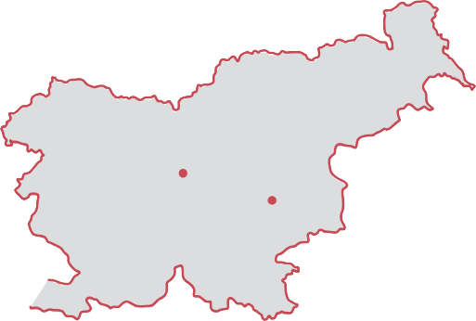
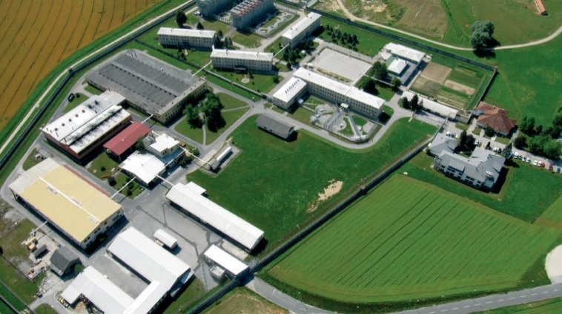
ZPKZ Dob
Kategorije zaprtih oseb: obsojenci (moški)
Prostorska zmogljivost: 449 oseb
NPK programi – 12:
Viličarist;
Upravljalec strojev v proizvodnji;
Operater na CNC-stroju;
Izvajalec visokih gradenj;
Dietni kuhar;
Čistilec prostorov;
Pomočnik kuharja.
……….

Slide 18
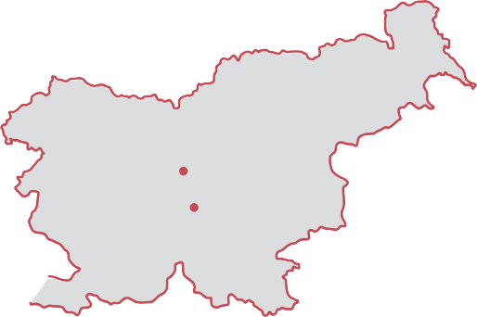
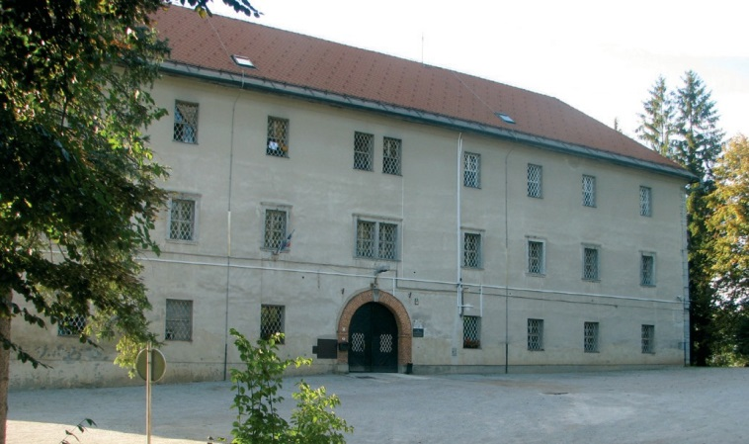
ZPKZ Ig
Kategorije zaprtih oseb: obsojenke, pripornice in mladoletnice, obsojene na mladoletniški zapor
Prostorska zmogljivost: 86 oseb
NPK programi – 8:
Pomočnik kuharja;
Čistilec prostorov;
Dietni kuhar;
Pomočnik oskrbnika;
Maser; Vizažist; Pediker; Maniker.

Slide 19
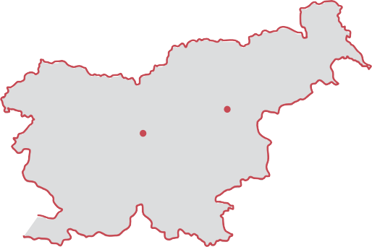

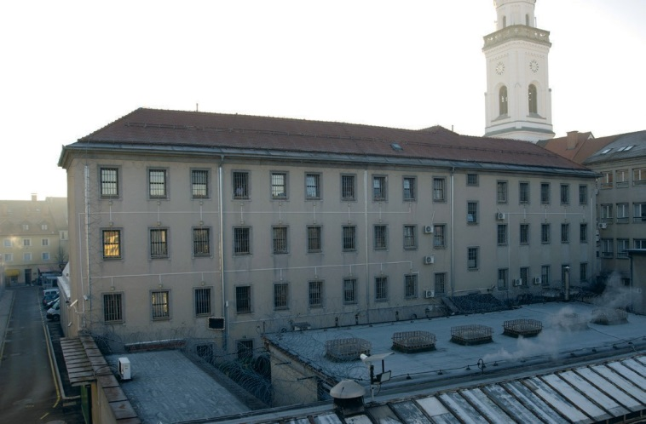
ZPMZKZ Celje
Kategorije zaprtih oseb: obsojenci, priporniki/ce in mladoletniki, obsojeni na mladoletniški zapor
Prostorska zmogljivost: 98 oseb
NPK programi – 11:
Viličarist;
Izvajalec visokih gradenj;
Polagalec talnih oblog;
MIG/MAG-varilec;
TIG varilec;
Pomočnik natakarja;
Čistilec prostorov.
……

Slide 20
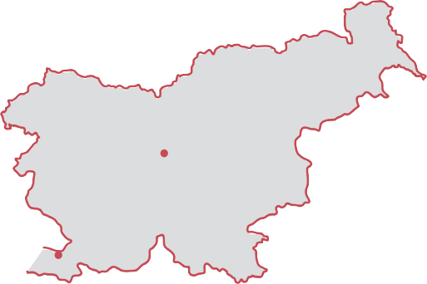
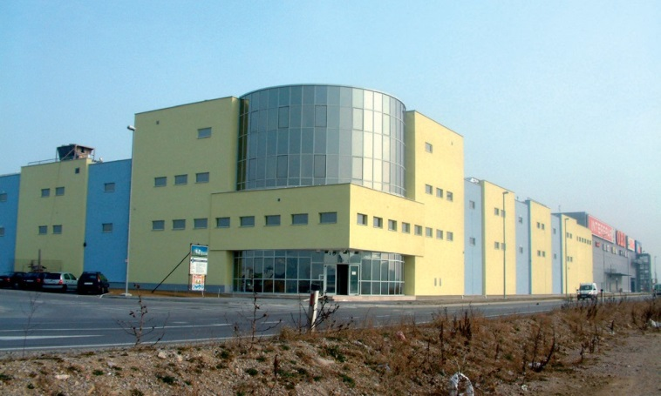
ZPKZ Koper
Kategorije zaprtih oseb: obsojenci in priporniki
Prostorska zmogljivost: 110 oseb
NPK programi – 4:
Pomočnik kuharja
Knjigovodja; Računovodja za manjše družbe, samostojne podjetnike in zavode;
Čistilec prostorov.

Slide 21
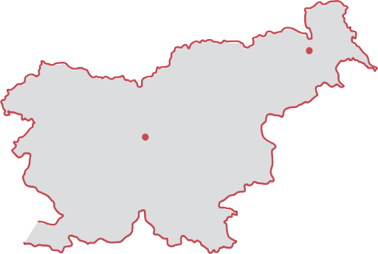
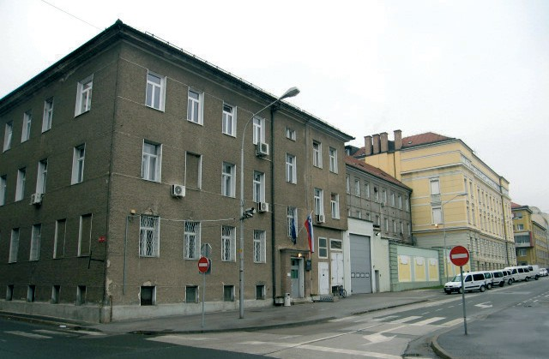
ZPKZ Maribor
Kategorije zaprtih oseb: obsojenci, priporniki
Prostorska zmogljivost: 146 oseb
NPK programi – 12:
Viličarist;
MIG/MAG-varilec;
TIG varilec;
Izdelovalec spletnih strani; Skladiščnik v logistiki; Računovodja za manjše družbe, samostojne podjetnike in zavode; Knjigovodja; Hišnik; Dietni kuhar; Pomočnik kuharja; Čistilec prostorov; Pomočnik oskrbnika

Slide 22

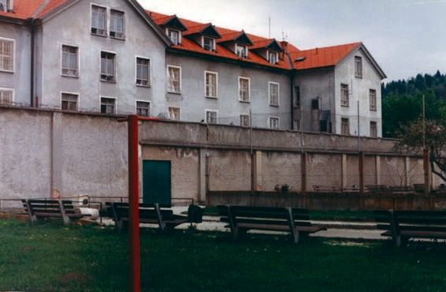
ZPKZ Ljubljana
Kategorije zaprtih oseb: obsojenci, priporniki
Prostorska zmogljivost: 135 oseb
NPK programi – 4:
Dietni kuhar;
Pomočnik kuharja;
Čistilec prostorov;
Pomočnik oskrbnika.

Slide 23

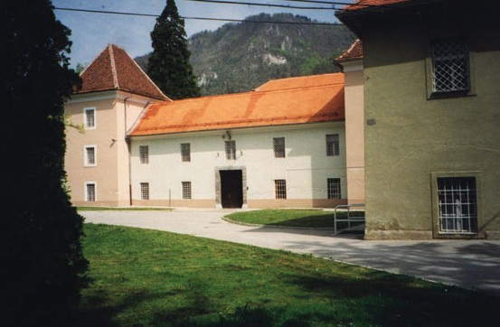
PD Radeče
Kategorije zaprtih oseb: mladoletniki/ce, ki jim je bil izrečen vzgojni ukrep oddaje v prevzgojni dom
Prostorska zmogljivost: 47 oseb
NPK programi – 6:
MIG/MAG-varilec;
TIG varilec;
Izvajalec visokih gradenj;
Polagalec talnih oblog;
Oblikovalec in urejevalec okolja z rastlinami;
Pomočnik kuharja.

Slide 24
Doseženi rezultati
  Od leta 2016 – 502 ZO vključenih v NPK programe:
  188 – viličarist
  143 – pomočnik kuharja
  67 – čistilec prostorov
  27 - računovodja
  19 - MIG/MAG varilec
  16 – izvajalec del visokih gradenj
  14 – operater na CNC stroju
  11 – izdelovalec spletnih strani
  7 – polagalec talnih oblog
  5 – hišnik ; dietni kuhar

Slide 25
Varnost
Vključeni samo varnostno nesporni obsojenci
Zagotovljena prisotnost strokovnih delavcev zavoda in pravosodnih policistov
Obvezna identifikacija in varnosti pregled ob vsakokratnem vstopu v zapor

Slide 26
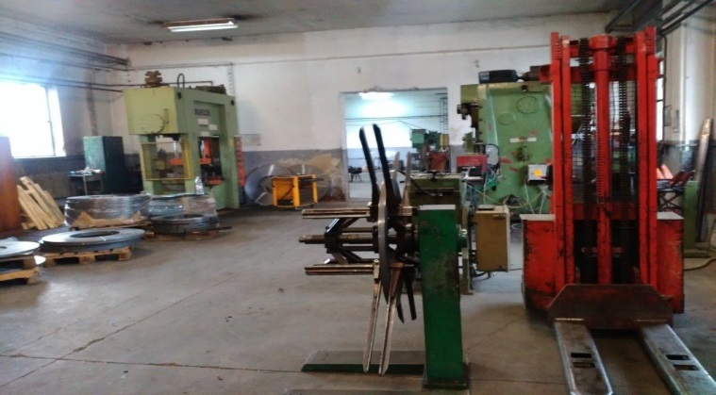
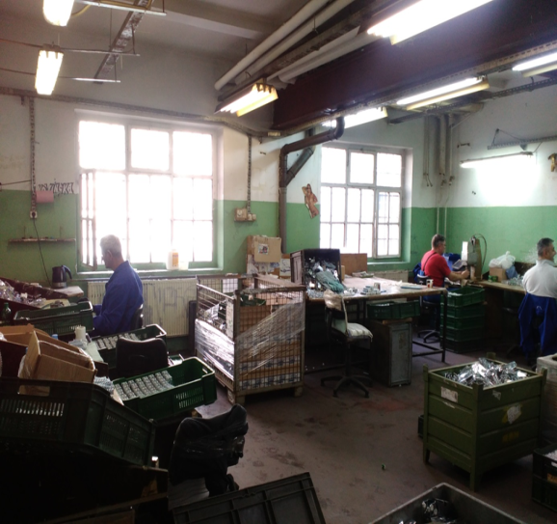
Prilagoditve
Možnost prijave manjšega števila kandidatov za preverjanje in potrjevanje NPK
Čas izvedbe preverjanja in potrjevanja NPK prilagojen hišnemu redu zapora

Slide 27
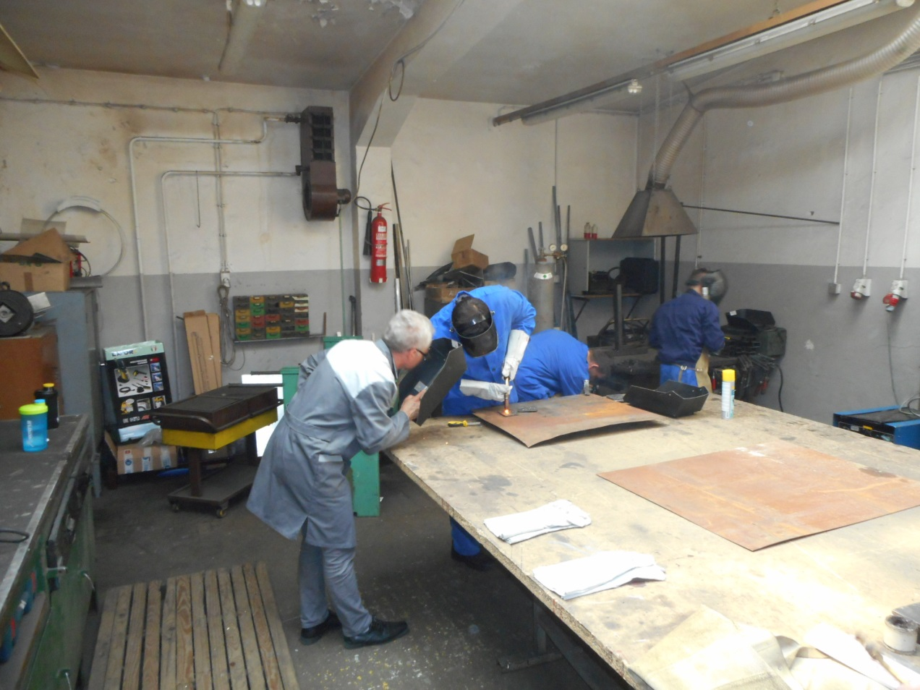
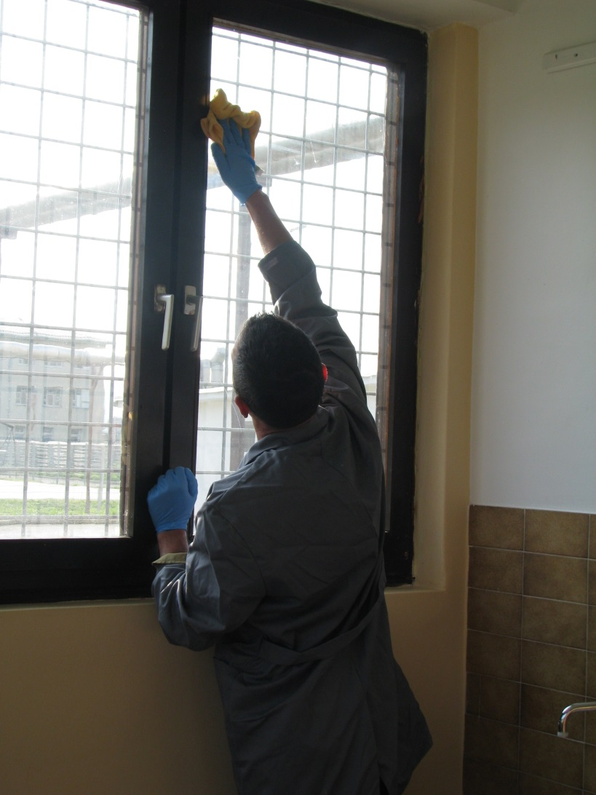

Slide 28
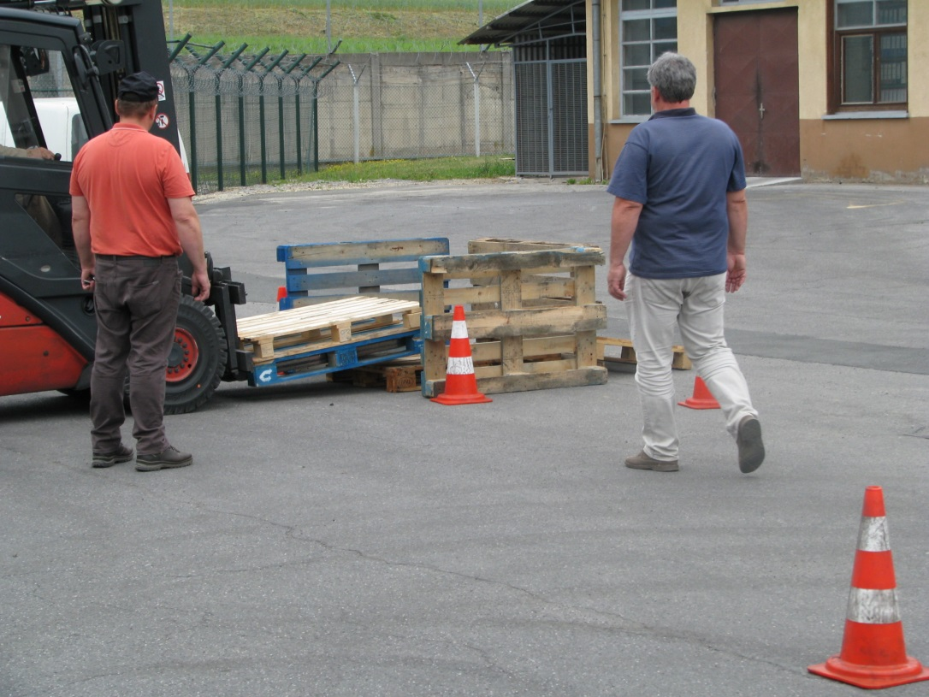
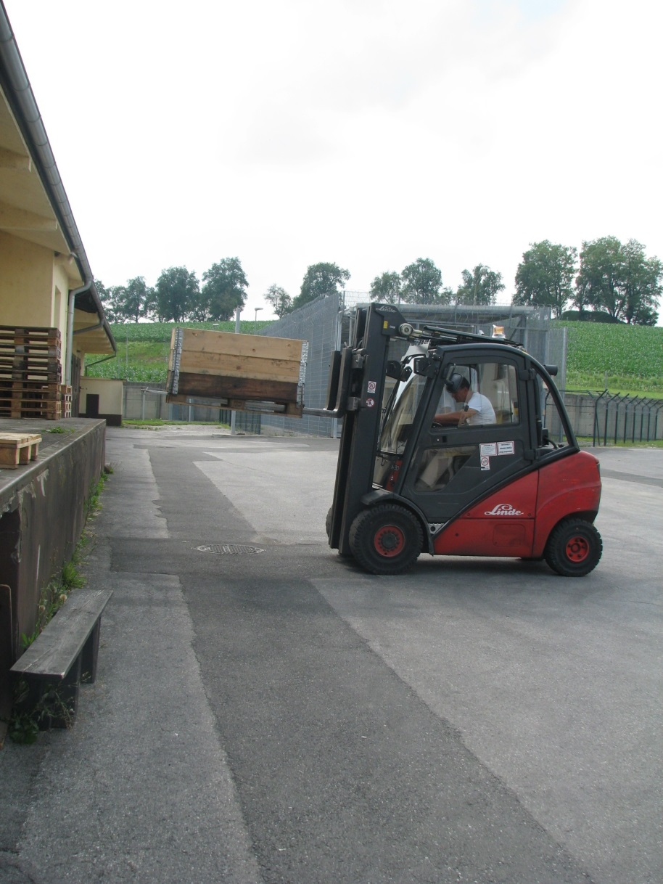

Slide 29
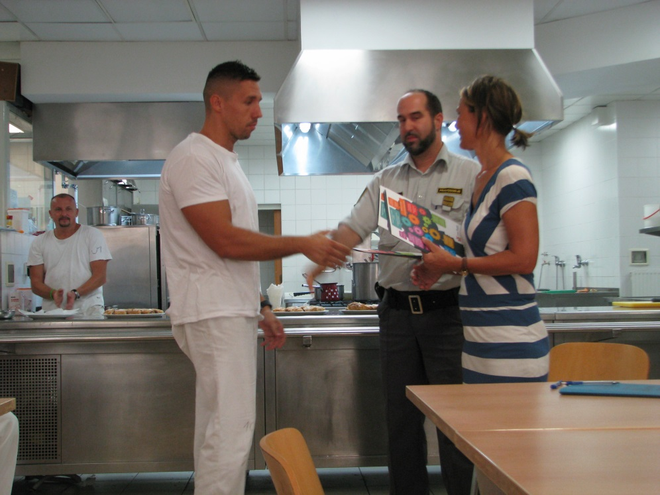
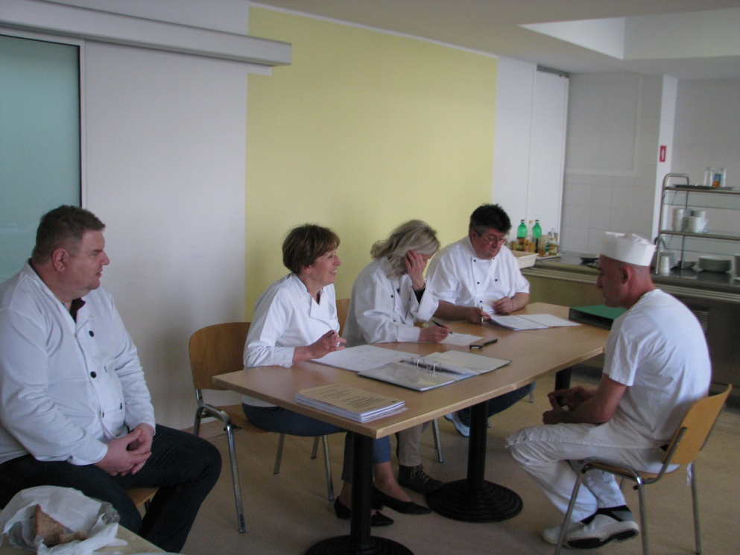
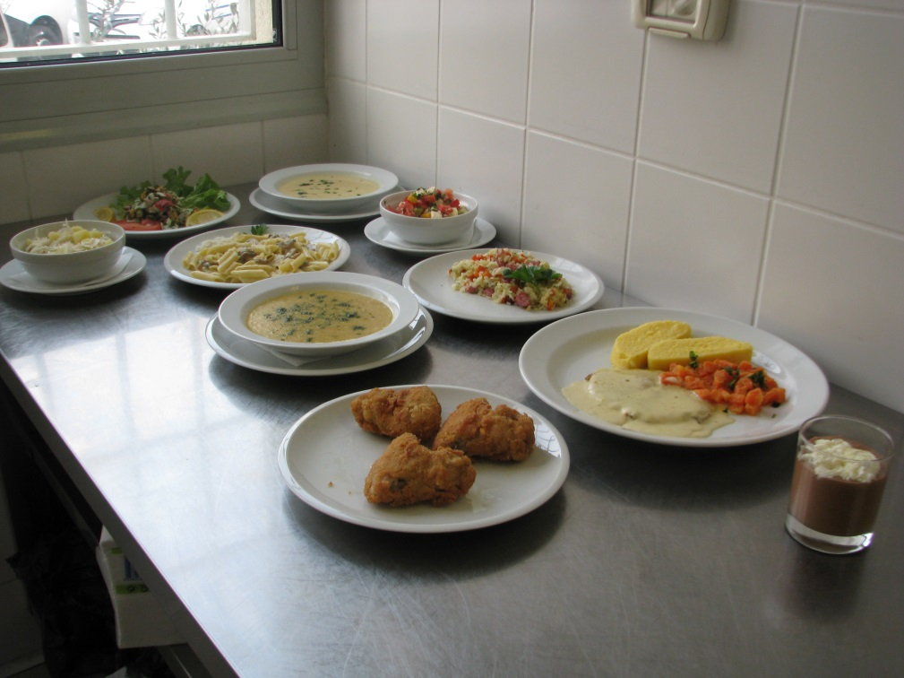

Slide 30
Hvala za pozornost!
Sonja.Rems-Majerle@gov.si

